Slide 1
Урок физической культуры. Развитие физического качества «быстрота реакции». 4 «В» класс.
Разработала:
Преподаватель физической культуры МБОУ Родионово-Несветайской СОШ №7
Датченко Светлана Викторовна

Slide 2
Тема: развитие физического качества «быстрота реакции».
Цель урока:
Создать условия для формирования важных двигательных умений и навыков в эстафетах.
Задачи урока:
Образовательные:
формирование знаниевого компонента о физических качествах (быстрота реакции и координация).
формирование компетентности в физкультурно-оздоровительной деятельности, творческого опыта в индивидуальных и коллективных формах занятий физическими упражнениями;
Оздоровительные:
формирование правильной осанки и культуры движений путем развития опорно-двигательного аппарата, общего укрепления мышечного корсета, развитие физических качеств (быстроты реакции и координации) и повышение функциональных возможностей организма учащихся;
Воспитательные:
приобретение спортивного опыта путём участия в эстафетах;
повысить ответственность учащихся за свои действия перед коллективом.
содействовать развитию психических процессов (представления, памяти, мышления и др.)

Slide 3
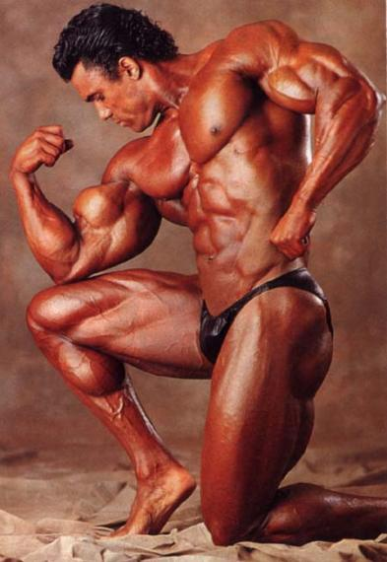
СИЛА.
Способность человека преодолевать
за счет мышечных усилий внешнее сопротивление.

Slide 4
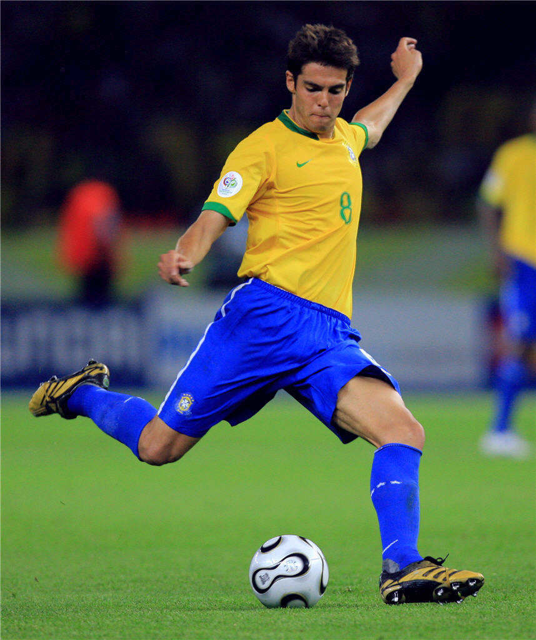
Ловкость.
Способность быстро и легко овладевать новыми движениями

Slide 5
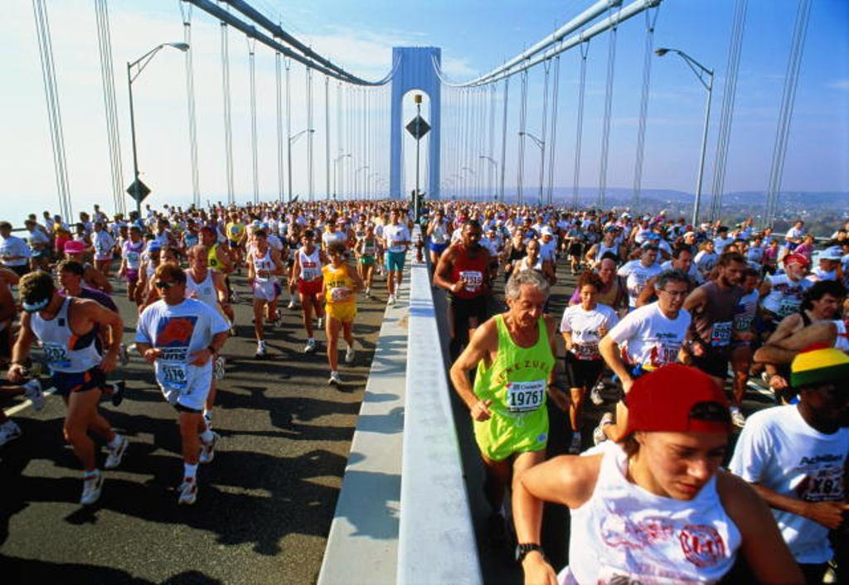
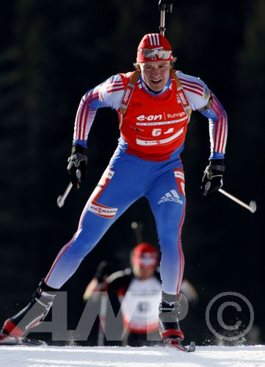
выносливость.
Способность человека противостоять утомлению при физической нагрузке.

Slide 6
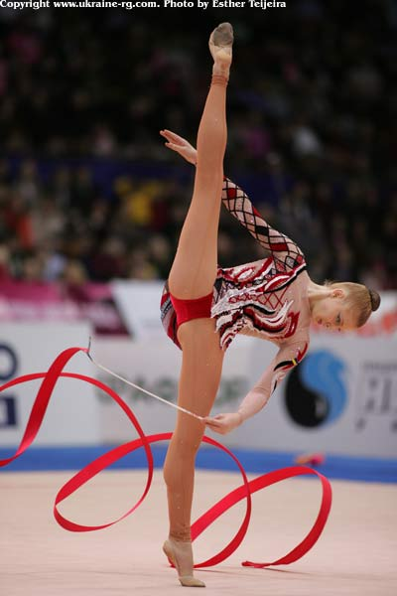
гибкость.
Способность человека выполнять упражнения с наибольшей
амплитудой.

Slide 7
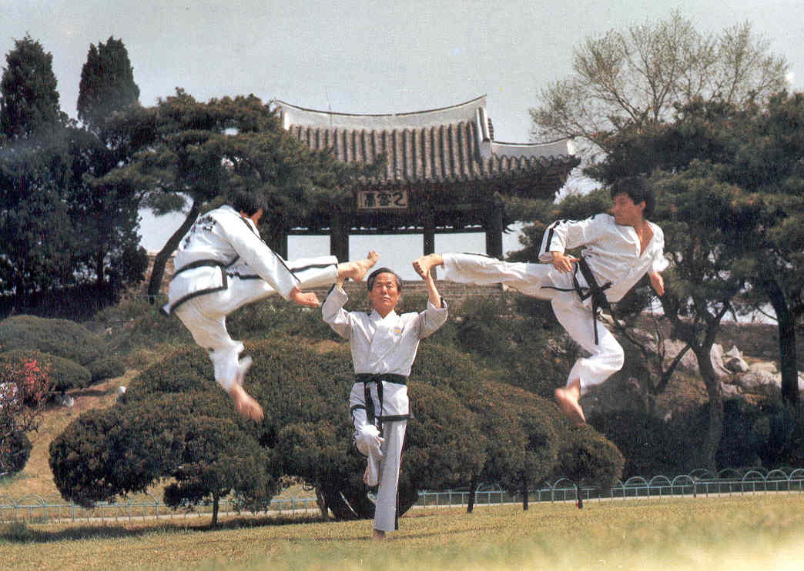
Быстрота.
Способность совершать движения с большим ускорением

Slide 8
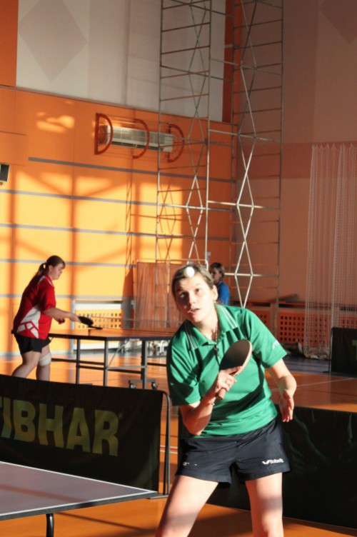
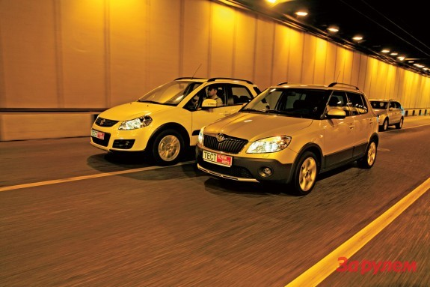
Быстрота реакции.
Умение быстро реагировать на сигналы и принимать
правильное решение.

Slide 9
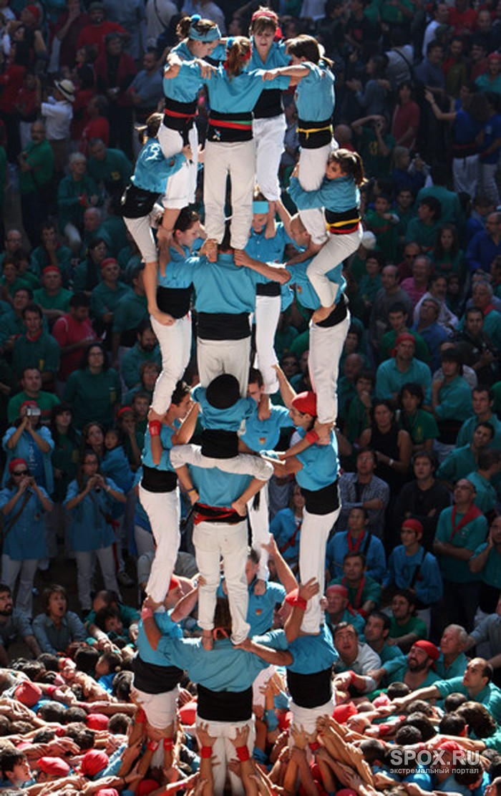
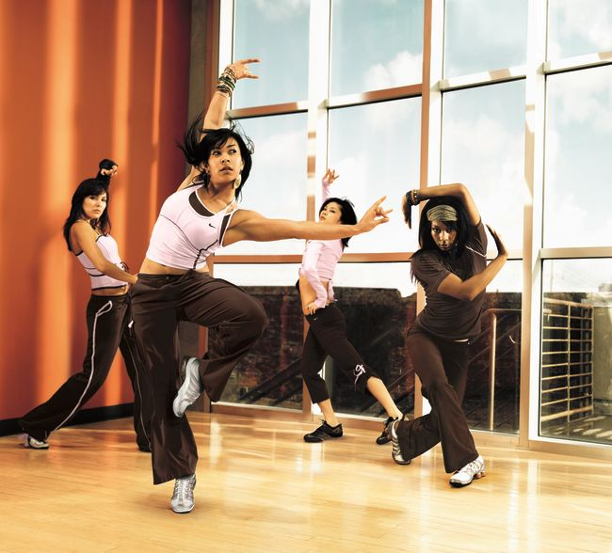
координация.
Умение управлять своим телом.

Slide 10
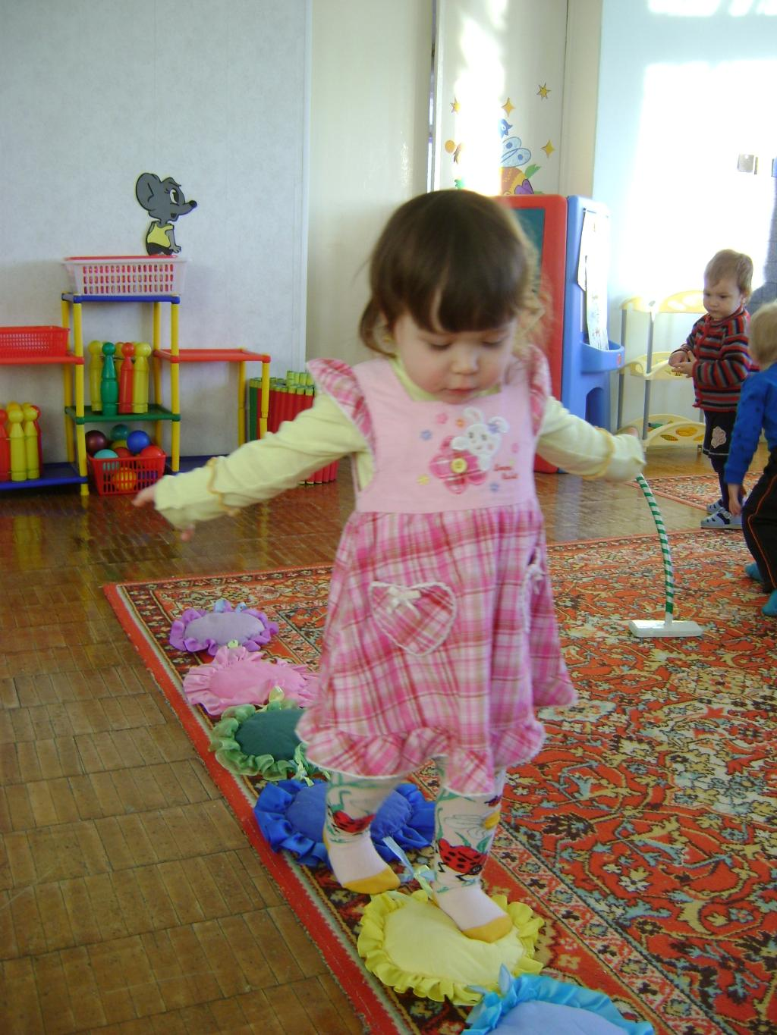
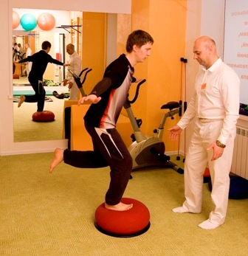
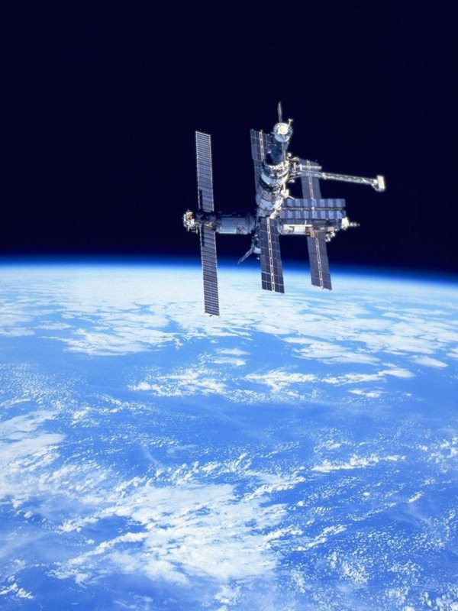
координация.
В повседневной жизни.

Slide 11
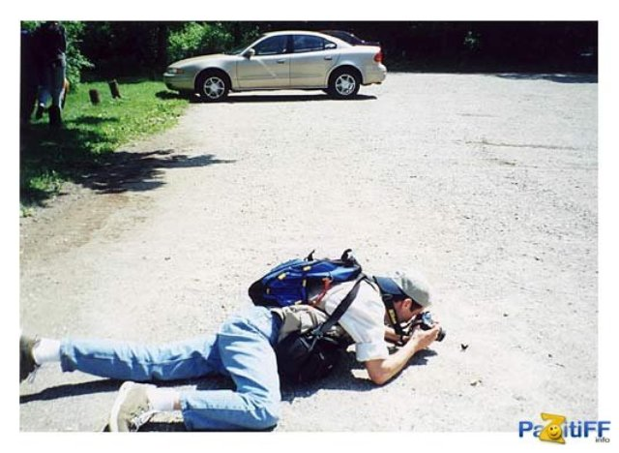
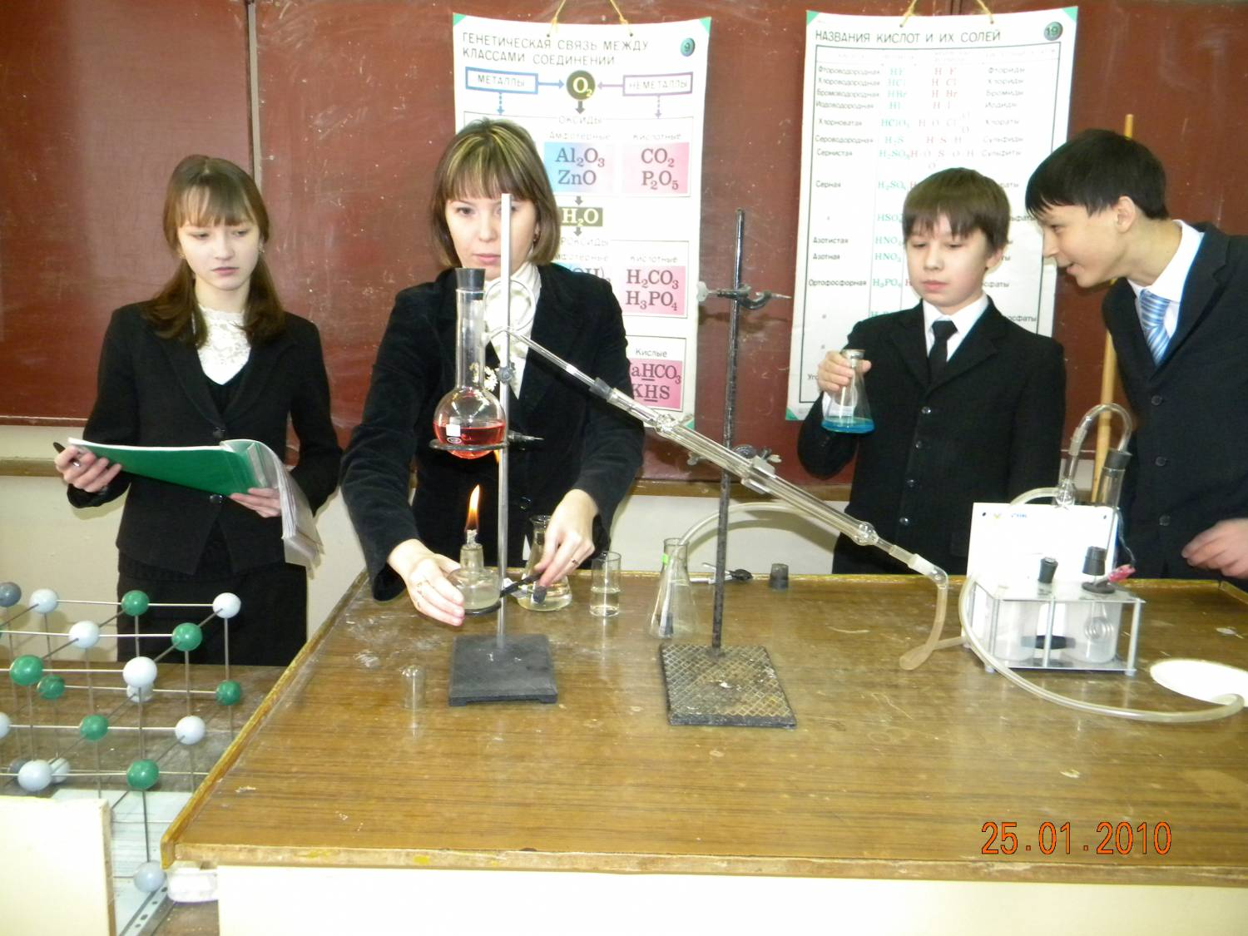
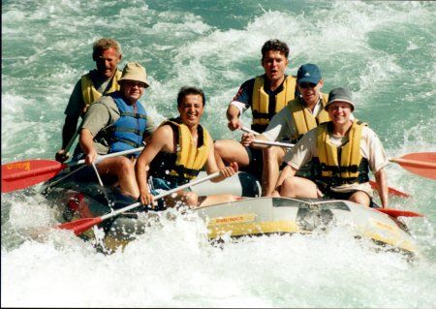
Быстрота реакции.
В повседневной жизни.

Slide 12
«Синквейн».
Быстрота реакции
Увлекательный, интересный, хохотали
Развивали физические качества
Координацию

